Slide 1
Fundamentos da Linguagem de Programação Swift
Robson Moreira
Especialista iOS
@robson.moreira85 / In: moreirarobson

Slide 2
Sobre Mim
Um pouco das minhas experiências
Como entrei na área?
O que me motiva?
O que eu faço além de programar?
Como me encontrar:
Instagram
LinkedIn
Github
Notes:
Minhas experiências: Comecei a me interessar por computador aos 16 anos, já fui empreendedor com Lan House, aprendi a programar sozinho (WIC PHP), só depois me formei em ciência da computação, comecei a programar mobile em 2014
Como entrei na área: Meu primeiro PC 486
O que me motiva: Poder aprender coisas novas, ajudar pessoas
O que faço além de programar: Família, cozinhar, cerveja artesanal e futebol (avanti palestra)

Slide 3
Objetivo Geral
Conhecer os principais fundamentos da linguagem de programação Swift.
O básico para começar a desenvolver para qualquer plataforma da Apple.

Slide 4
Pré-requisitos
Básico do Swift
Xcode, Playground ou Playground Online

Slide 5
Percurso
Etapa 1
Valores Simples
Etapa 2
Optional Chaining
Etapa 3
Controle de Fluxo
Etapa 4
Tipos de Coleção

Slide 6

Etapa 1
Valores Simples
// Fundamentos da Linguagem de Programação Swift

Slide 7
Valores Simples
Uma constante ou variável deve ter o mesmo tipo que o valor que você deseja atribuir a ela.
Você nem sempre precisa escrever o tipo explicitamente. Fornecer um valor ao criar uma constante ou variável permite que o compilador deduza seu tipo.

Slide 8
Hands On!
“Falar é fácil.
Mostre-me o código!”
Linus Torvalds

Slide 9
Percurso
Etapa 1
Valores Simples
Etapa 2
Optional Chaining
Etapa 3
Controle de Fluxo
Etapa 4
Tipos de Coleção

Slide 10
Etapa 2
Optional Chaining
// Fundamentos da Linguagem de Programação Swift

Slide 11
Optional Chaining
O encadeamento opcional é um processo para consultar e chamar propriedades, métodos e subscripts em um opcional que pode ser nulo.
Se contiver um valor, a chamada será bem-sucedida. Se não possuir um valor, retornará nil.

Slide 12
Hands On!
“Falar é fácil.
Mostre-me o código!”
Linus Torvalds

Slide 13
Percurso
Etapa 1
Valores Simples
Etapa 2
Optional Chaining
Etapa 3
Controle de Fluxo
Etapa 4
Tipos de Coleção

Slide 14
Etapa 3
Controle de Fluxo
// Fundamentos da Linguagem de Programação Swift

Slide 15
Controle de Fluxo
Use if e switch para fazer condicionais.
Use for-in, while e repeat-while para fazer loops.

Slide 16
Hands On!
“Falar é fácil.
Mostre-me o código!”
Linus Torvalds

Slide 17
Percurso
Etapa 1
Valores Simples
Etapa 2
Optional Chaining
Etapa 3
Controle de Fluxo
Etapa 4
Tipos de Coleção

Slide 18
Etapa 4
Tipos de Coleção
// Fundamentos da Linguagem de Programação Swift

Slide 19
Tipos de Coleção
O Swift fornece três tipos de coleção principais, Arrays, Sets e Dictionaries.
Arrays são coleções ordenadas de valores.
Sets são coleções não ordenadas de valores únicos.
Dictionaries são coleções não ordenadas de associações de valores-chave.

Slide 20
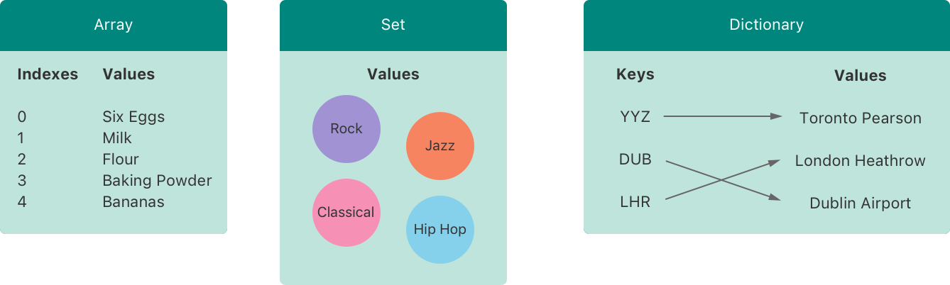
Tipos de Coleção
Notes:
Arrays, sets e dictionaries no Swift são sempre claros sobre os tipos de valores e chaves que podem armazenar.
Isso significa que você não pode inserir um valor do tipo errado em uma coleção por engano.
Isso também significa que você pode ter certeza sobre o tipo de valores que recuperará de uma coleção.

Slide 21
Mutability Collections
Array, Set ou Dictionary criado como variável será mutável.
Array, Set ou Dictionary criado como constante será imutável.
Notes:
Se você criar um array, um conjunto ou um dicionário e atribuí-lo a uma variável, a coleção criada será mutável.
Isso significa que você pode alterar (ou alterar) a coleção depois de criá-la adicionando, removendo ou alterando itens na coleção.
Se você atribuir uma matriz, um conjunto ou um dicionário a uma constante, essa coleção será imutável e seu tamanho e conteúdo não poderão ser alterados.

Slide 22
Hands On!
“Falar é fácil.
Mostre-me o código!”
Linus Torvalds

Slide 23
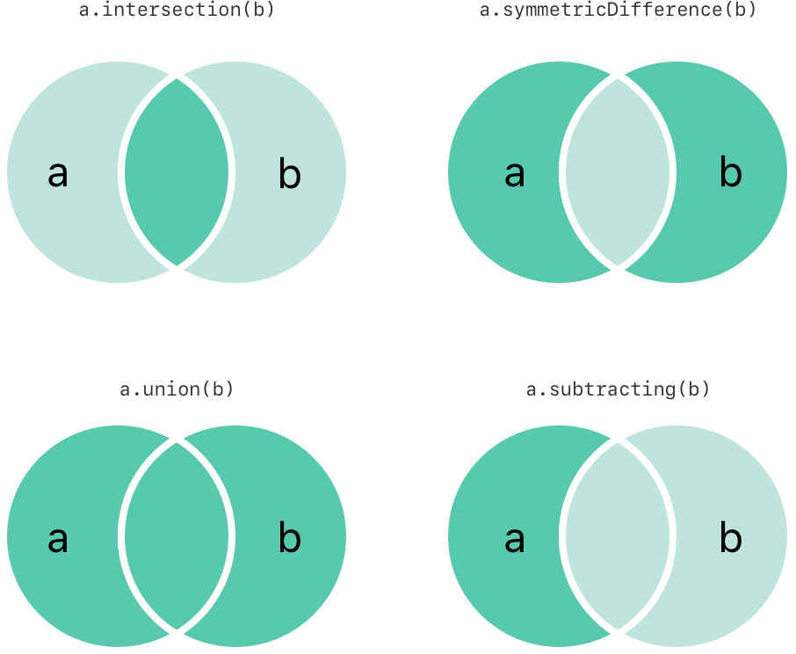
Operações com Set
Notes:
A ilustração mostra dois conjuntos — a e b — com os resultados de várias operações de conjunto representadas pelas regiões sombreadas.
Use o método intersection(_:) para criar um novo conjunto apenas com os valores comuns a ambos os conjuntos.
Use o método symmetricDifference(_:) para criar um novo conjunto com valores em qualquer um dos conjuntos, mas não em ambos.
Use o método union(_:) para criar um novo conjunto com todos os valores em ambos os conjuntos.
Use o método subtracting(_:) para criar um novo conjunto com valores que não estão no conjunto especificado.

Slide 24
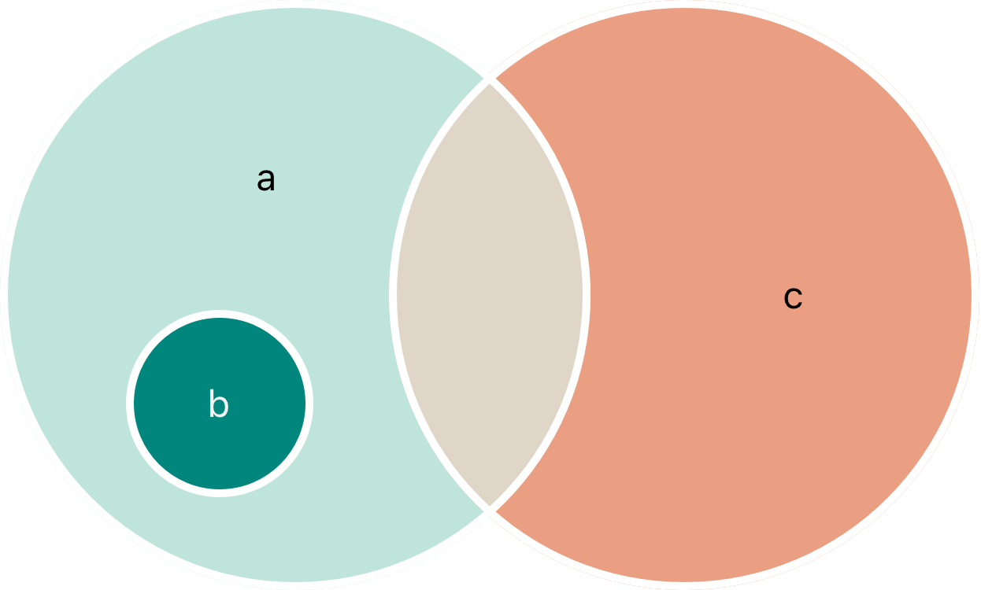
Associação e Igualdade
Notes:
Esse exemplo mostra três conjuntos – a, b e c – com regiões sobrepostas representando elementos compartilhados entre conjuntos.
O conjunto a é um superconjunto do conjunto b, pois a contém todos os elementos de b.
Por outro lado, o conjunto b é um subconjunto do conjunto a, porque todos os elementos em b também estão contidos por a.
O conjunto b e o conjunto c são disjuntos um do outro, porque não compartilham elementos em comum.
Use o operador “é igual” (==) para determinar se dois conjuntos contêm todos os mesmos valores.
Use o método isSubset(of:) para determinar se todos os valores de um conjunto estão contidos no conjunto especificado.
Use o método isSuperset(of:) para determinar se um conjunto contém todos os valores em um conjunto especificado.
Use os métodos isStrictSubset(of:) ou isStrictSuperset(of:) para determinar se um conjunto é um subconjunto ou superconjunto, mas não igual a um conjunto especificado.
Use o método isDisjoint(with:) para determinar se dois conjuntos não têm valores em comum.

Slide 25
Hands On!
“Falar é fácil.
Mostre-me o código!”
Linus Torvalds

Slide 26
Percurso
Etapa 1
Valores Simples
Etapa 2
Optional Chaining
Etapa 3
Controle de Fluxo
Etapa 4
Tipos de Coleção

Slide 27
Links Úteis
Repositório no GitHub
Documentação Oficial Swift
Referências:
Swift - O Básico
Swift Tour

Slide 28

Dúvidas?
> Fórum/Artigos
> Comunidade Online (Discord)

